Slide 1

JEAN FORTEROCHE
BLOG ECRIVAIN
Notes:
Plan 25 min
Brief
Montrer les slides
Présentation du site
Présentation du code

Slide 2
Structure et Organization de la page
Menu Principal
Contenu
Jean Forteroche - Blog Ecrivain

Slide 3
Structure et Organization de la page
Diférentes Pages
1 - Accueil
2 - Biographie
3 - Blog
4 - Admin
Jean Forteroche - Blog Ecrivain

Slide 4
Structure et Organization de la page des billets
Blog - Billets
Billet Contenu
Commentaire
Commentaire
Inserer commentaire
Jean Forteroche - Blog Ecrivain

Slide 5
Structure et Organization de la page
Diférentes Pages
COMMENTAIRES
Identification
Date de création
Options
Jean Forteroche - Blog Ecrivain

Slide 6

Structure et Organization de la page
Diférentes Pages
COMMENTAIRES: VALIDATION ET SIGNALISATION
A la création du commentaire, le même doit être validé.
(Bouton pour demande d'urgence, le commentaire monte dans la file d’attente admin)
Jean Forteroche - Blog Ecrivain

Slide 7

Fichiers et structure du code
OOP - Programmation Orienté Objet (Fichier -> Classe -> Methodes)
MVC
controller
js
model
public
view
config.php
index.php

Slide 8
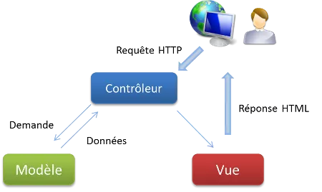
Fichiers et structure du code
MVC

Slide 9



Base de données
billets
Contenu, date_creation, id, titre.
comments
Contenu, date_creation, id, post_id, signale, username, valide.
users
Admin, date_creation, email, id, nom, prenom, psw.

Slide 10

JEAN FORTEROCHE
BLOG ECRIVAIN

